Slide 1
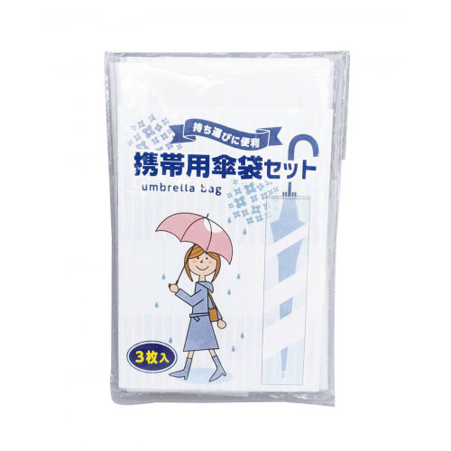
【提案書】
携帯用傘袋 3枚入
雨の日でも混んでいる電車に乗る必要がある。でも周囲の人には迷惑をかけたくない！そんな方におすすめの携帯用傘袋です。名刺ポケット付きのため、ご挨拶用などにも便利に活用できます。※こちらの商品は、最小ロット数単位（倍数）のみの承りになります。
特徴
納期
納期スペース
仕様
素材 : ポリエチレン
サイズ : 約12×72cm
重量 : 1g
包装 : ポリ袋入り
注意事項 : 最小ロット割れ不可
お見積
お見積りスペース

